Slide 1
Maak kennis met de Parkinson Vereniging
Notes:
Voordat je start: check of het Wifisignaal sterk genoeg is om de filmpjes te laten zien en vraag aan de contactpersoon of er getolkt moet worden.
Stel jezelf voor en vertel kort over de Parkinson Vereniging en het doel van het diversiteitsproject, nl dat we het aanbod (de informatie/cursussen, Parkinson Cafés) van de Parkinson Vereniging willen laten aansluiten bij de behoefte van mensen met een migratieachtergrond. Leg uit dat er helaas nog steeds grote gezondheidsverschillen zijn tussen mensen met een westerse en een niet-westerse achtergrond, maar ook tussen mensen die kunnen lezen en schrijven en laaggeletterden en dat wij als PV er juist voor iedereen zijn en willen dat iedereen dezelfde informatie en ondersteuning ontvangt over zijn/haar ziekten.
Vraag hier eventueel al of de aanwezigen de ziekte van P kennen en/of iemand met de ziekte van P.
Geef aan dat vragen stellen altijd kan, ook tussendoor.

Slide 2
Waarom zijn wij hier vandaag?
Wij zijn op zoek naar:
mensen die informatie over parkinson zoeken
mensen die contact zoeken met andere mensen met parkinson
mensen die meer willen weten over hoe je met deze ziekte om kunt gaan
mensen die mee willen denken over de zorg voor mensen met
parkinson in gesprekken (in een groep of bij u thuis)
Notes:
Nadruk bij deze sheet ligt op het in contact komen met mensen die in hun omgeving te maken hebben met parkinson. We hopen dat zij mee willen praten en denken over waar in hun gemeenschap behoefte aan is wat betreft ondersteuning door de PV.
Laat als intro op de ziekte van P het filmpje in begrijpelijke taal zien.

Slide 3
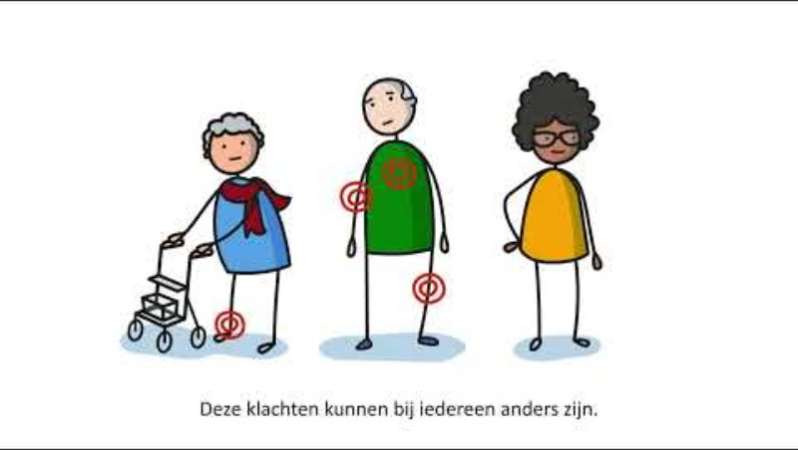

Notes:
Vraag of er naar aanleiding van deze animatie vragen zijn. Of de ziekte herkend wordt.

Slide 4

Notes:
Afhankelijk van de aanwezigen kun je de animatie in het Arabisch laten zien. Gevolgd door dezelfde vragen.

Slide 5
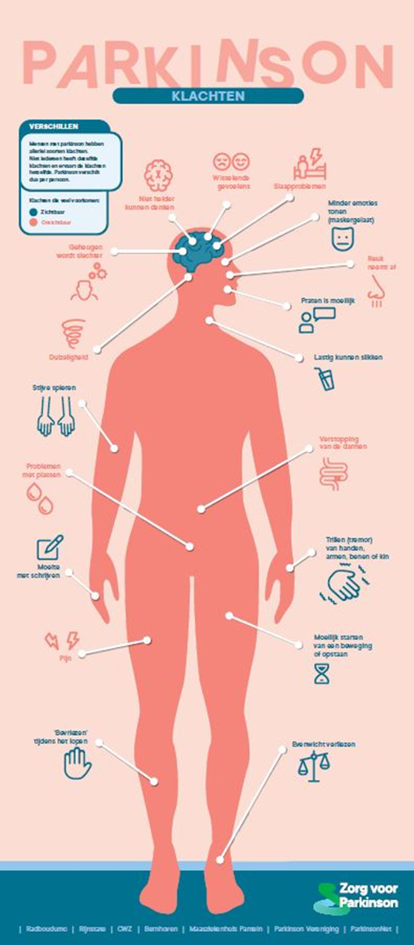
Hoe herkent u iemand
met Parkinson in uw
omgeving?
Notes:
De ziekte van Parkinson is soms lastig te herkennen. Dat komt omdat er veel verschillende klachten bij kunnen horen.
Sommige van die klachten zijn zichtbaar, zoals trillen en weinig emoties tonen.
Maar andere klachten zie je niet, zoals niet meer kunnen ruiken, verdrietig voelen, darmproblemen, slecht slapen.

Slide 6
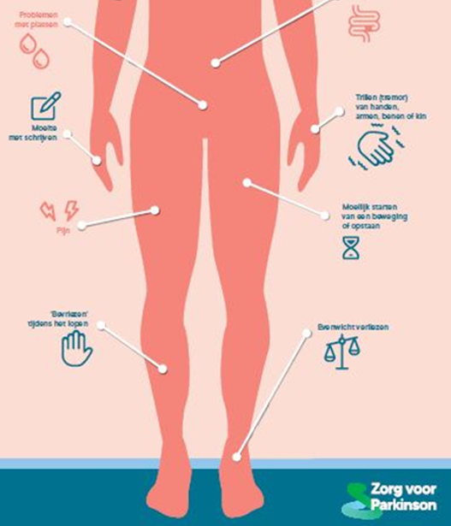
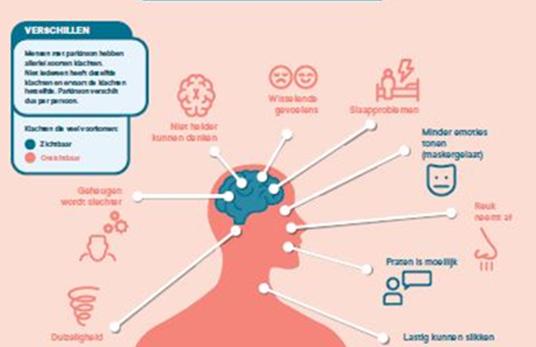
Notes:
De klachten in blauw zijn zichtbare symptomen, die in rood zijn niet te zien.
Omdat er zoveel soorten klachten bij parkinson horen, en iedereen een andere mix van klachten heeft, is de ziekte moeilijk te herkennen. Ook soms voor huisartsen. De huisarts zal je doorsturen naar een neuroloog.
Die stelt de diagnose vast. Om het echt helemaal zeker te weten maakt deze soms een hersenscan.

Slide 7
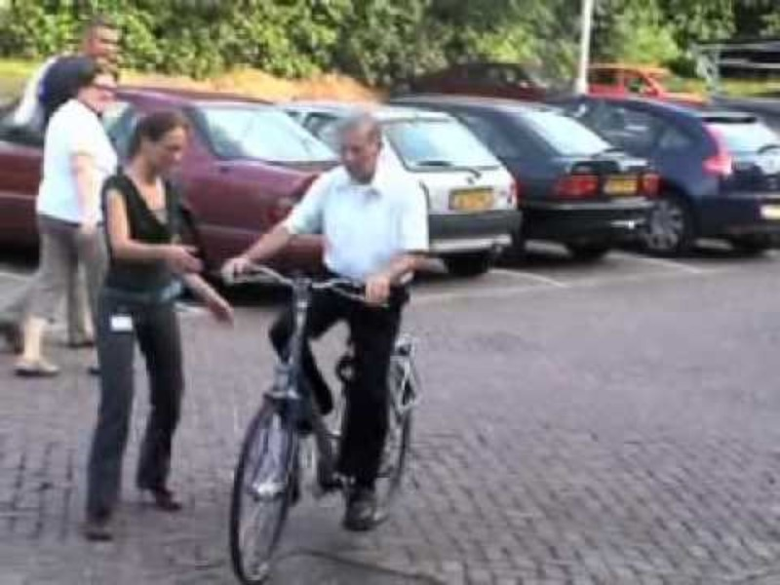
Van uit naar aan!
Notes:
Om te laten zien welke problemen mensen met parkinson kunnen hebben in het dagelijks leven, laat je nu een film zien. Deze meneer heeft parkinson. Je ziet hem eerst in de gang van het ziekenhuis, waar hij met hulp van zijn therapeut, probeert te lopen. Je ziet dat dat heel moeilijk gaat.
Hij staat als het ware vastgeplakt aan de grond. Om hem te helpen zet de therapeut een voet vóór zijn voeten neer. Dat helpt hem, het is alsof hij ergens overheen moet stappen. En dan lukt het wel om de eerste stap te zetten.
Hierbij kun je een uitstapje maken naar hulpmiddelen zoals de rollator met lichtstreep waar je overheen moet stappen, of tape op de vloer in kleine huizen.
In het tweede filmpje zit dezelfde man op de fiets. Je ziet dat hij dit heel makkelijk doet. Tot het moment dat hij afstapt. Dan staat hij weer vast.

Slide 8
Kent u iemand met de ziekte van Parkinson in uw omgeving?
Spreek ons dan even aan na deze presentatie
of mail naar:
samen@parkinson-vereniging.nl
Notes:
Na deze uitleg: kent u iemand in uw omgeving die de ziekte van P heeft?
Leg uit dat we graag in contact komen, via het bovenstaande mailadres. Omdat we graag willen weten waar behoefte aan is, zodat we ons aanbod kunnen aanpassen aan de wensen van mensen met de ziekte van Parkinson en hun naasten.
Want wat is de Parkinson Vereniging en wat doen we voor mensen met Parkinson? Start het filmpje in de volgende sheet.

Slide 9

Even voorstellen…
Notes:
Https://www.youtube.com/watch?v=Ql0CWMmKxdE
Dit filmpje geeft een korte indruk van wat de Parkinson Vereniging doet, wat de vereniging kan betekenen voor mensen met de ziekte van P en hun familie/naasten

Slide 10
Wat kan de Parkinson Vereniging betekenen…
…voor mensen met de ziekte van Parkinson of een vorm van parkinsonisme en hun naasten?

Slide 11
Kernactiviteiten van de Parkinson Vereniging
De Parkinson Vereniging is er voor mensen met de ziekte van Parkinson of een parkinsonisme en hun naasten.
Betrouwbare informatie
Belangenbehartiging
Elkaar ontmoeten en ervaringen delen
Patiënten denken mee in onderzoek en ontwikkeling
Notes:
Leg aan de hand van de komende dia’s in het kort uit wat de Parkinson Vereniging doet.
Er zijn 3 kerntaken : Informatievoorziening, Belangenbehartiging (waaronder patiëntparticipatie) en Ontmoeten. De punten worden in de volgende sheets uitgewerkt.

Slide 12


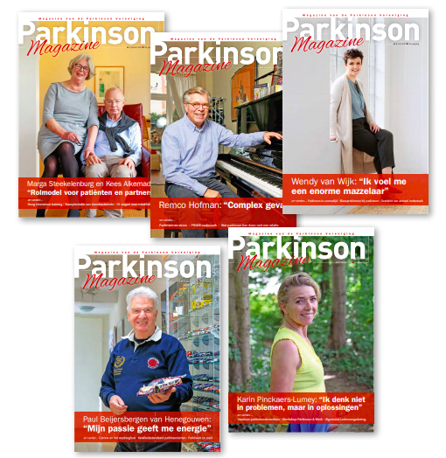
Informatievoorziening
Betrouwbare informatie, gecheckt door artsen en altijd de laatste informatie over parkinson(ismen)
Online en in folders, flyers en Parkinson Magazine
Notes:
Vertel kort over Parkinson Magazine ( 4 x per jaar) en dat de PV allerlei foldermateriaal heeft.

Slide 13

Belangenbehartiging
In gesprek met de overheid, zorgverzekeraars, farmaceuten, zorgverleners
Voorbeelden:
  Nieuwe verpakking medicatie
  Lobby i.v.m. capaciteit DBS-operaties
  Meldpunt parkinson en pesticiden
  Meldpunt medicijnleveringsproblemen
Notes:
Geef voorbeelden (uit eigen ervaring?) van belangenbehartiging.
Of bijvoorbeeld
de lobby van de PV voor kortere wachtlijsten voor DBS operatie
lobby bij farmaceuten voor parkinson-vriendelijke verpakking voor medicijnen (geen doordrukstrips, maar pillen in potje)
lobby bij zorgverzekeraars voor vergoeden van b.v. sporten voor mensen met parkinson
centraal meldpunt voor mensen met parkinson die vermoeden dat het door pesticiden komt
centraal meldpunt voor leveringsproblemen van parkinson medicijnen

Slide 14

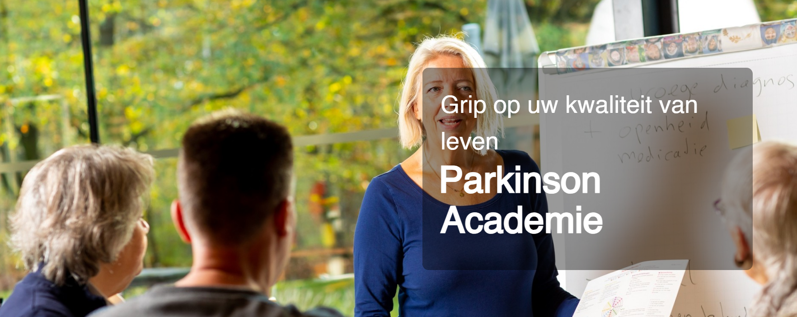
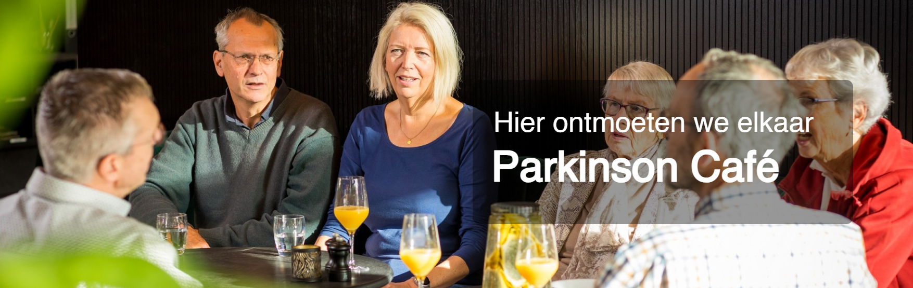

Ontmoetingen, kennis- en ervaring delen
Notes:
De Parkinson Vereniging faciliteert Parkinson Cafés (ruim 70 nu in Nederland) waar mensen met Parkinson en hun naasten elkaar kunnen ontmoeten, informatie kunnen krijgen en ervaringen kunnen uitwisselen. Daarnaast zijn er 10 Yoppers groepen, voor jonge mensen met parkinson.
Een andere manier van ontmoeten gebeurt bij de Parkinson Academie, waar allerlei cursussen en workshops gegeven worden. De meeste voor mensen met Parkinson, maar ook voor hun naasten.
Een overzicht op de volgende sheet.

Slide 15

Parkinson Academie cursussen om beter om te gaan met de ziekte
Wat is Parkinson? (korter dan 2 jaar diagnose)
Landelijke Parkinsonismendagen (voor mensen met een parkinsonisme)
Parkinson? Houd zelf de regie! (zelfmanagement, korter dan 2 jaar diagnose)
Parkinson? Houd je aandacht erbij! (geheugentraining)
Workshop Parkinson en Werk
Workshop Parkinson(ismen) en de naasten
Workshop Zullen we over de toekomst praten?
Notes:
Bij al deze cursussen gaat het er om zo goed mogelijk om te leren gaan met de ziekte. Sommige cursussen zijn voor mensen die nog maar kort weten dat ze parkinson hebben. Andere cursussen zijn voor mensen in een verdere fase van parkinson. Er zijn zowel fysieke als online cursussen.

Slide 16
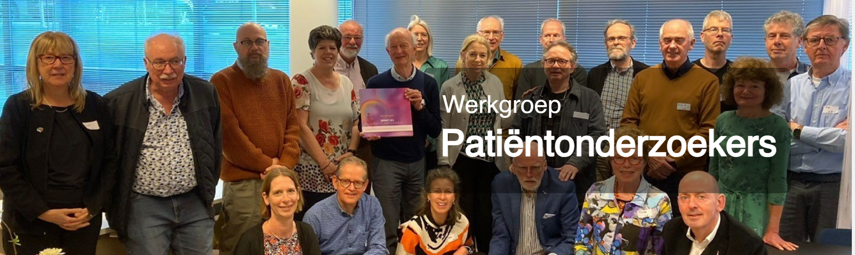
Onderzoek en ontwikkeling
Er is elk jaar een bedrag beschikbaar voor onderzoek
Patiëntonderzoekers nemen deel aan onderzoeken
Op de koffie bij onderzoekers in Academische Centra
Notes:
We vinden het heel belangrijk dat mensen met parkinson meedenken over het onderzoek dat gedaan wordt. Ook bijvoorbeeld bij de ontwikkeling van nieuwe hulpmiddelen (zoals de rollator met lichtstreep).

Slide 17

Parkinsonalliantie Nederland
Samenwerking tussen de belangrijkste partijen rondom Parkinson met als doel
Parkinson zo snel mogelijk de wereld uit te krijgen:
Patiënten
Zorgverleners
Onderzoekers
Fondsenwervende organisatie
Notes:
De Parkinson Vereniging is onderdeel van de Parkinson Alliantie. Daarin werken we samen met in parkinson gespecialiseerde zorgverleners (ParkinsonNet), onderzoekers op het gebied van parkinson (Dutch scientists) en de fondsenwerver ParkinsonNL.

Slide 18
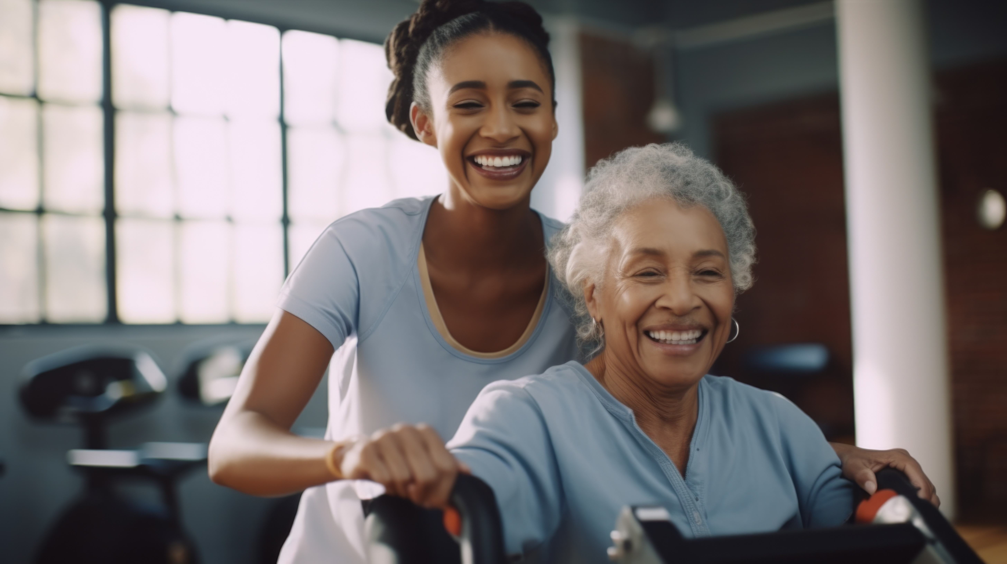
Waarom lid worden ?
Toegang tot veel kennis en informatie, onafhankelijk en betrouwbaar
4x per jaar - Parkinson Magazine met onder andere diepte-interviews, wetenschapsnieuws, persoonlijke verhalen
Periodieke nieuwsflitsen
Uitnodigingen voor het Parkinson Café in uw regio
Online community voor het uitwisselen van ervaringen
Korting op cursussen en workshops van de Parkinson Academie en bijeenkomsten voor u en uw naasten
Korting op boeken
Invloed op en informatie over onderzoek
Om sterker te staan, onder andere richting overheid
Aanvullende zorgverzekering betaalt gedeeltelijk of helemaal het lidmaatschap van €42.50 per jaar
Notes:
Lidmaatschap van de Parkinson Vereniging biedt veel voordelen. Loop het rijtje kort langs.
Belangrijk is dat hoe groter onze vereniging is, hoe duidelijker we onze stem kunnen laten horen richting overheid, farmaceuten en verzekeraars.
Mensen die zich naar aanleiding van deze presentatie melden om mee te werken aan het diversiteitsproject (bijvoorbeeld geïnterviewd willen worden) mogen we gratis een jaar lidmaatschap aanbieden.

Slide 19
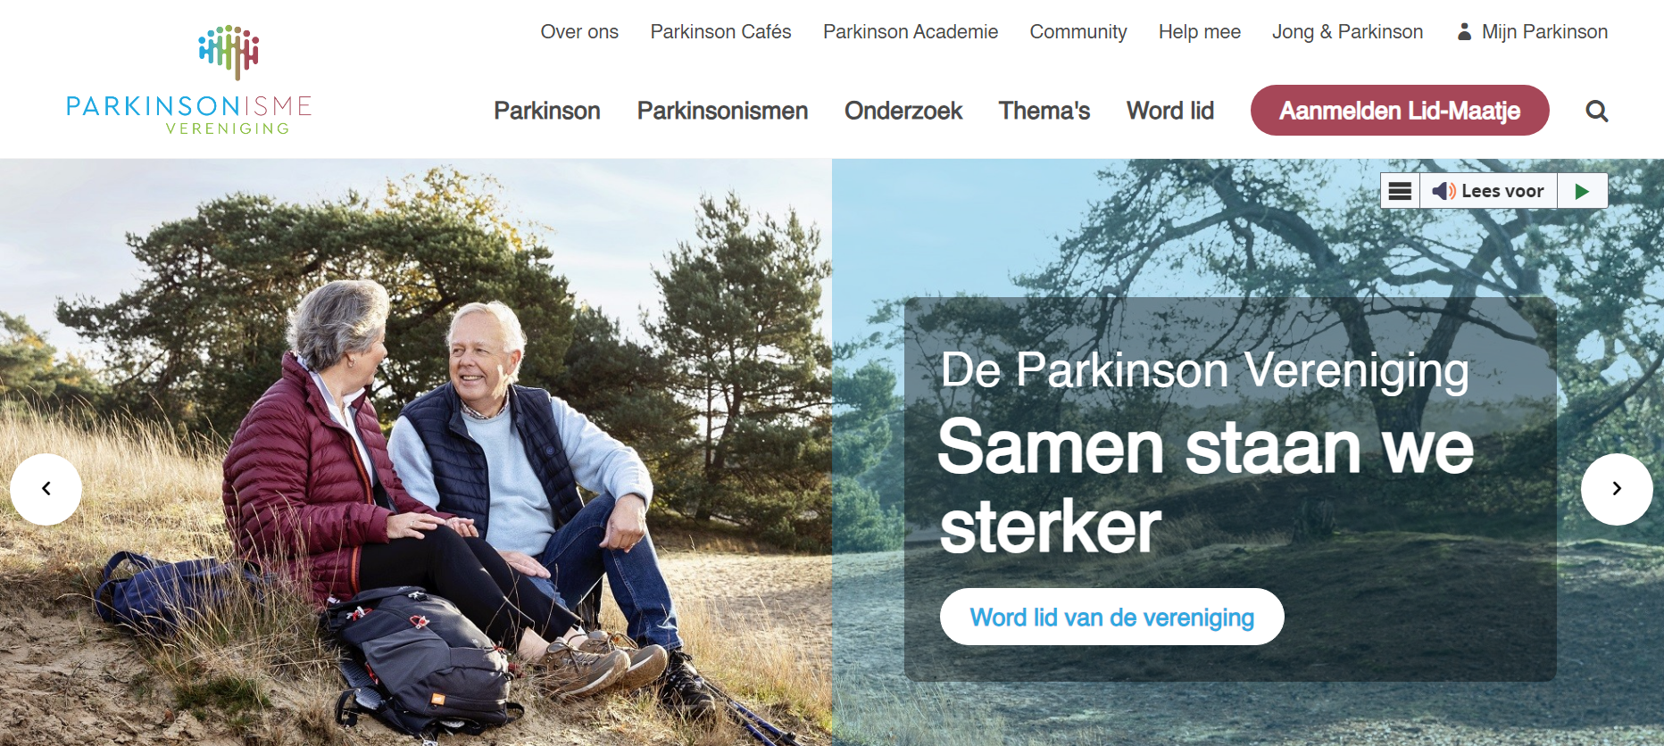
Meer informatie
'Samen staan we sterker!'
Notes:
Dank voor jullie aandacht en alle vragen en opmerkingen.
Als er nog vragen opkomen, neem gerust contact met ons op telefonisch of via het mailadres samen@parkinson-vereniging.nl

Slide 20
Kent u iemand met de ziekte van Parkinson in uw omgeving?
Wij komen graag met hem/haar in contact,
maar mailen mag ook naar:
samen@parkinson-vereniging.nl

